Slide 1
第一章 地球和地图
第四节 地形图的判读

Slide 2
在学习阅读等高线地形图之前，老师提前了解了海拔和相对高度的概念。同学们知道这些概念都是什么含义吗。

Slide 3
海拔与相对高度
海拔
地球表面某一地点高出海平面的垂直距离，也叫绝对高度
相对高度
地球表面某一地点高出另一地点的垂直距离
甲
1000米
表示甲、乙的相对高度
1500米
表示甲的海拔高度
乙
表示乙的海拔高度
500米
海平面

Slide 4
地球表面有高山，有低地，我们知道地表的高低起伏常用等高线地形图表示。那什么是等高线？什么又是等高线地形图呢？

Slide 5
等高线和等高线地形图
等高线
把海拔相同的各点连接成线
500
700
600
400
300
200
等高距
两条相邻等高线的相对高度
海拔高度
700米
600米
500米
400米
300米
200米

Slide 6
等高线和等高线地形图
等高线地形图的一般规则：
1、等高线上数字的单位默认为“米”
2、同条等高线上海拔相同
3、同一等高线地形图上，等高距一定
4、等高线是闭合曲线
5、除陡崖外，等高线不相交 、不重合
500
700
600
400
300
200
海拔高度
700米
600米
500米
400米
300米
200米

Slide 7
在制定路线的过程中，我们怎么爬山才最省力呢？我们来了解一下陡坡与缓坡的知识！

Slide 8
陡坡与缓坡
缓坡
陡坡
在同一等高线地形图上，
等高线越 ，坡度越陡等高线越 ，坡度越缓。
密集
稀疏

Slide 9
大自然
中的等高线

Slide 10
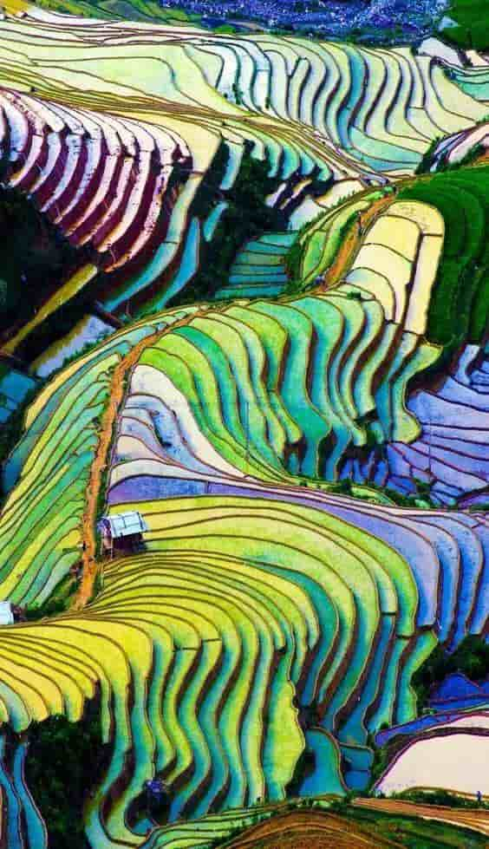
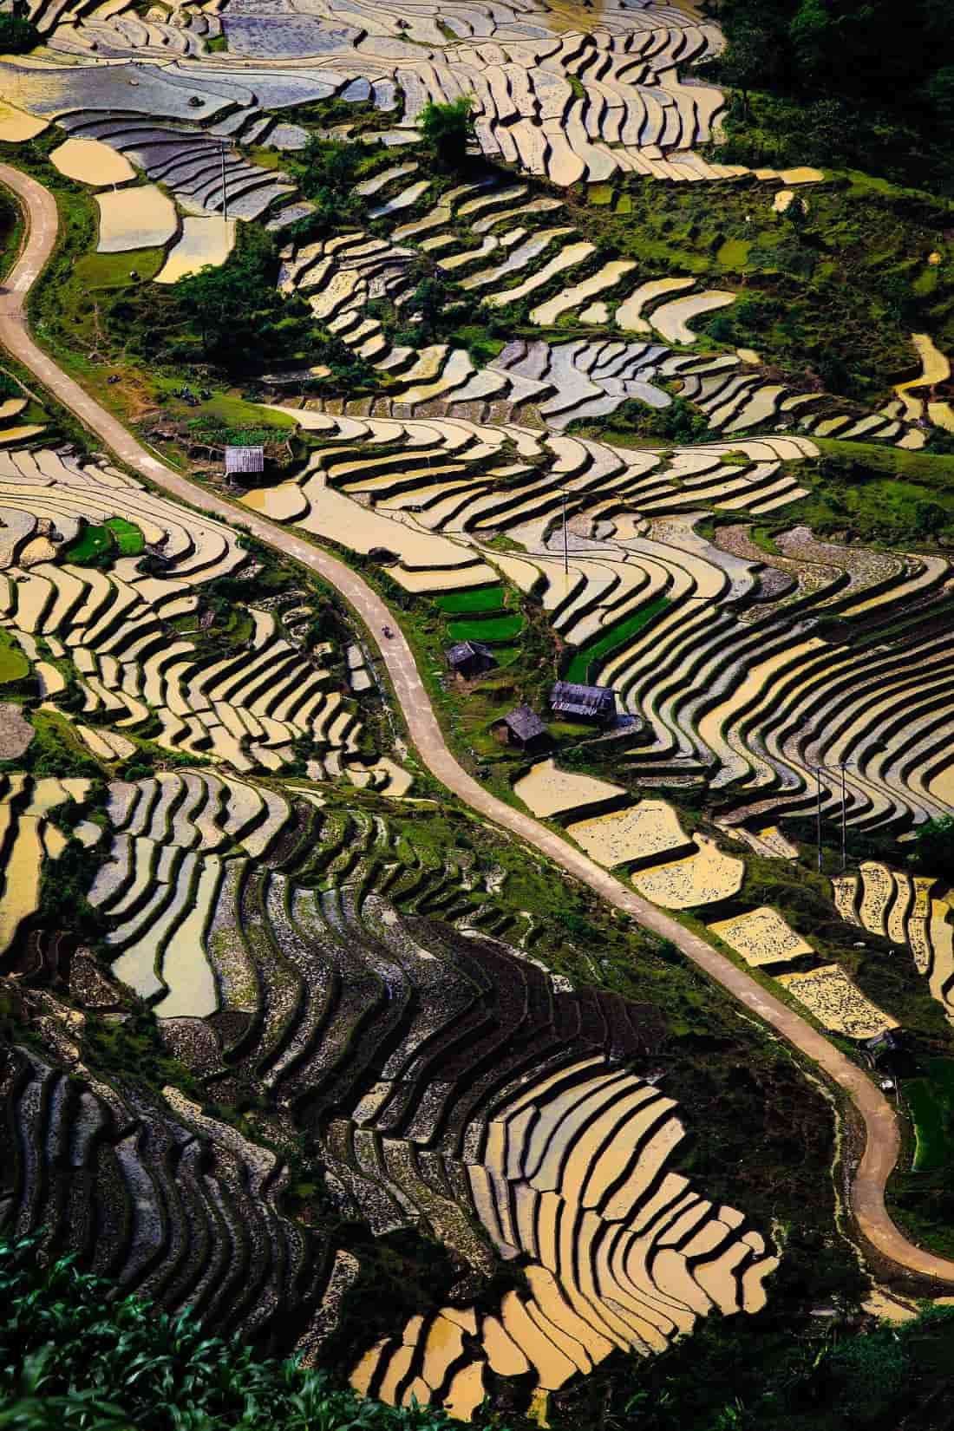
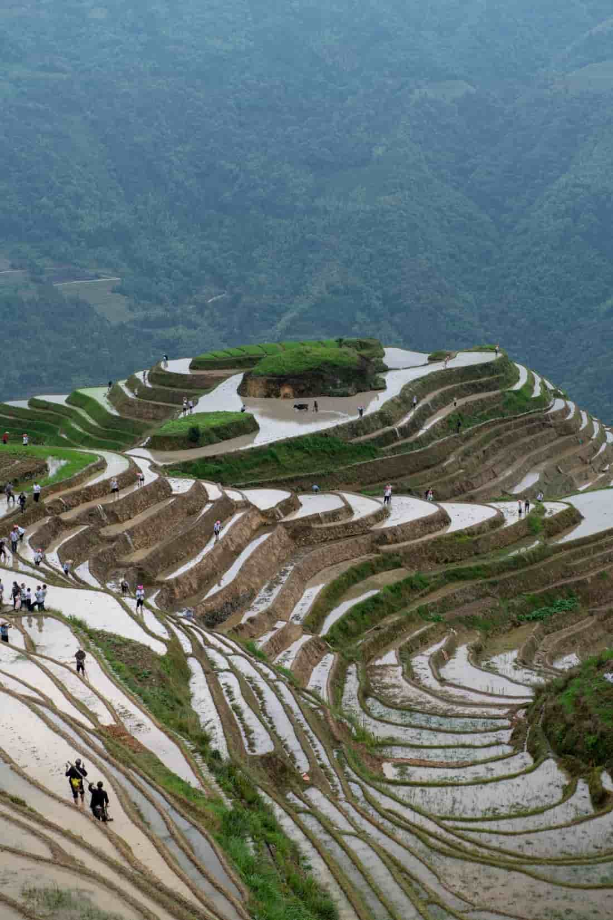

Slide 11
为了制定路线，我们还需要学会利用等高线地形图辨别山体的不同部位。那么山体都有哪些常见的部位呢？我们一起通过一个视频来了解一下。

Slide 12
地形图的判读
山峰
鞍部
山脊
山谷

Slide 13
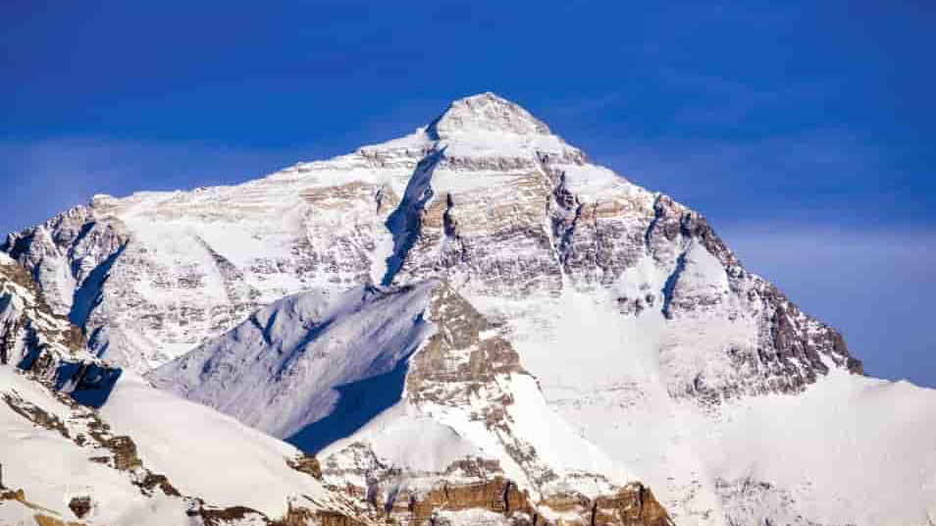
地形图的判读
山峰
中间高，四周低

Slide 14
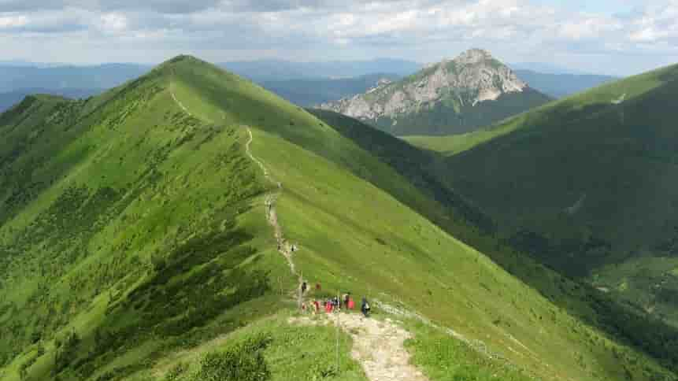
地形图的判读
山脊
凸低为脊

Slide 15
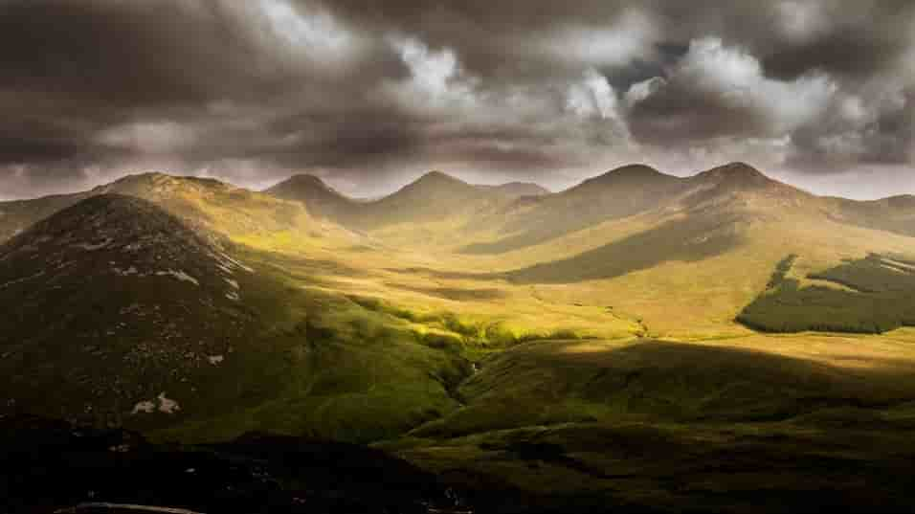
地形图的判读
山谷
凸高为谷

Slide 16
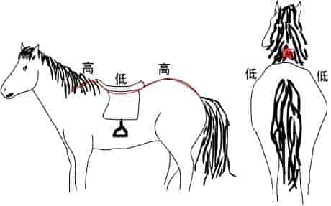
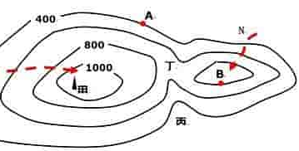
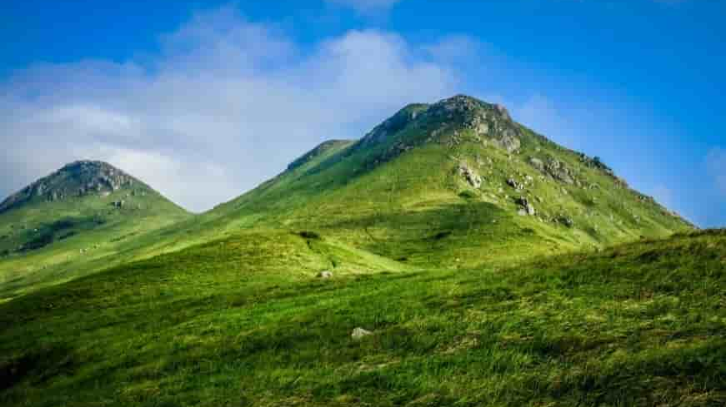
地形图的判读
鞍部
两座山顶之间的过渡部分

Slide 17
地形图的判读
陡崖
等高线重叠的部分

Slide 18
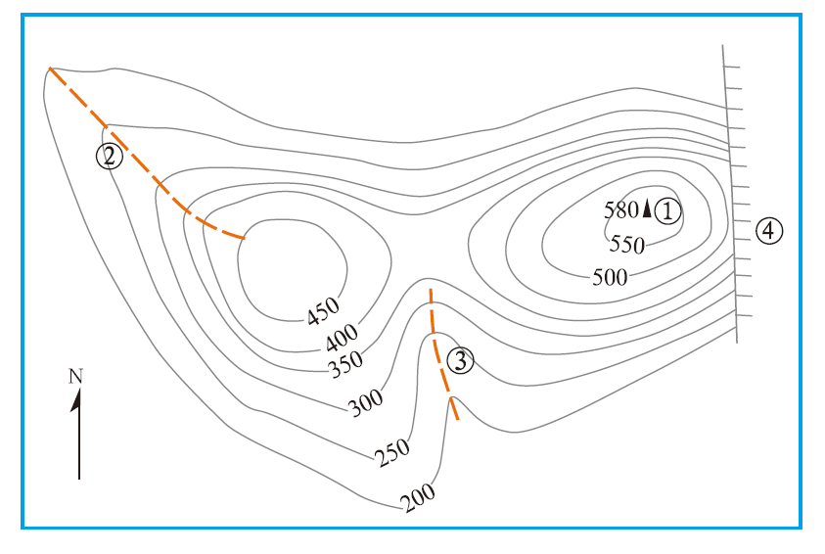
地形图的判读
山脊
山顶
鞍部
⑤
陡崖
山谷

Slide 19
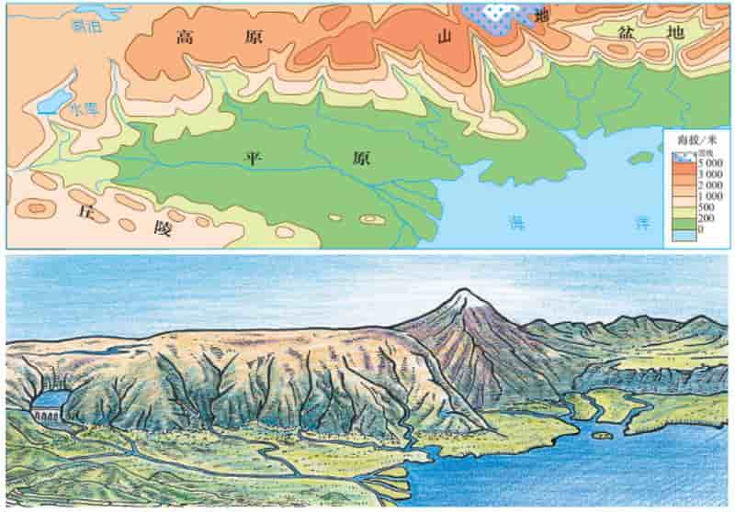
分层设色地形图
定义：
在绘有等高线和等深线的地形
图上，把不同高度和深度的范
围，着上不同的颜色（海洋则
着上深浅不同的蓝色），可以
一目了然地看到地表的高低形
态和海底的起伏状况，这种地
图叫分层设色地形图。

Slide 20
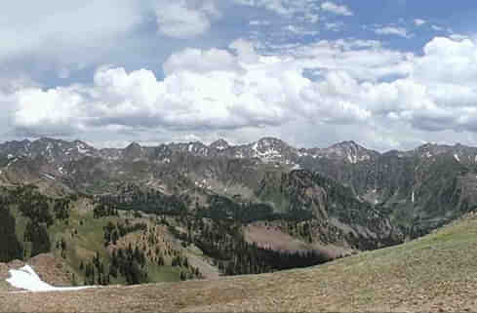
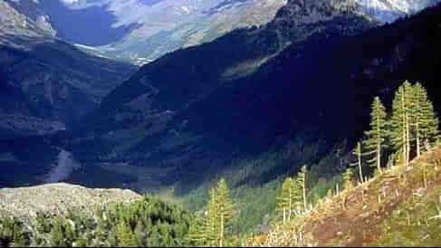
山地
海拔在500米以上、有耸立的山峰、地形崎岖、陡峭。

Slide 21
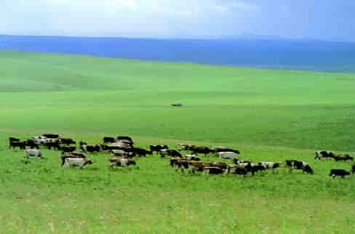
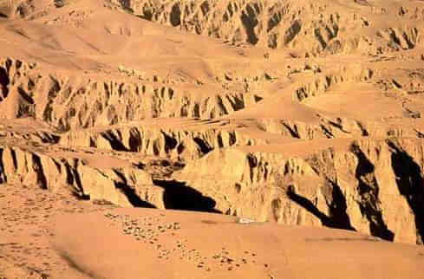
高原
海拔在500米以上，面积较大，外围较陡、内部起伏较为和缓。

Slide 22
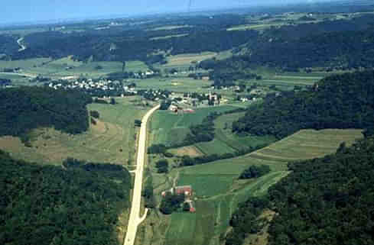
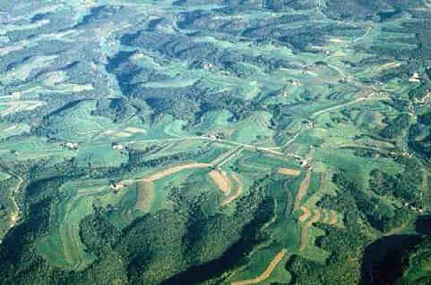
丘陵
海拔在200～500米之间、起伏较大。

Slide 23
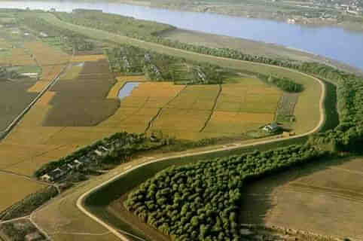
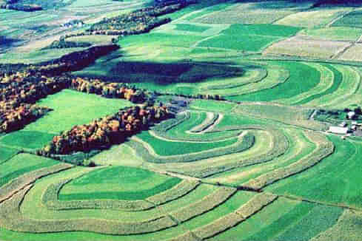
平原
海拔在200米以下、宽广平坦。

Slide 24
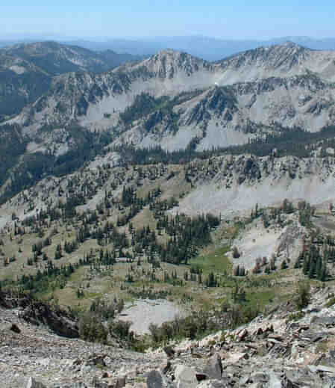
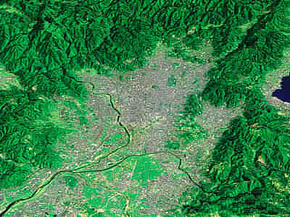
盆地
四周高、中间低。

Slide 25
五种基本地形的特征
归纳小结
 | 高原 | 山地 | 丘陵 | 盆地 | 平原
海拔 | 超过500米 | 超过500米 | 200-500米 | 不确定 | 低于200米
地面起伏 | 内部平坦，边缘较陡 | 起伏大，坡度陡（山高谷深） | 起伏小，坡度和缓 | 中间低四周高 | 平坦

Slide 26
图解
海拔（米）
盆地：周高中低
山地
1000
高原
丘陵
500
200
平原
0
面平边陡
高而陡
低而缓
低而平

Slide 27
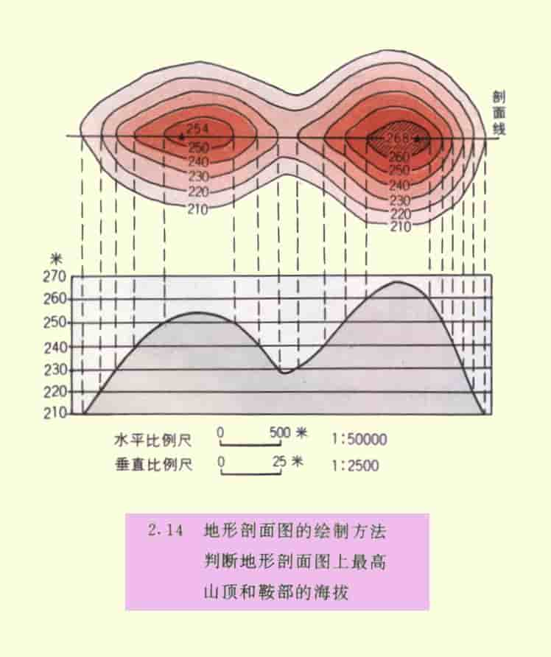
地形剖面图

Slide 28
小结
一、等高线地形图
海拔、相对高度
等高线、等深线、等高距
识别不同的地形部位
二、分层设色地形图（形象、立体感强）
五种地形类型：山地、高原、盆地、丘陵和平原
三、地形剖面图（直观）

